Slide 1
RMR úloha 3

Slide 2
Počiatočné podmienky
Čo máme
Poloha x,y, φ
Údaje z laserového diaľkomera
Spôsob prechádzania priestoru (manuálne, semiautonómne, autonómne)
Čo chceme dostať
Mapa priestoru so zaznačenými prekážkami
Mapa je vo formáte okupačnej mriežky

Slide 3


Základný princíp
$$y$$
$$x$$

Slide 4
Základný princíp
$$y$$
$$x$$

Slide 5
Základný princíp
$$y$$
$$x$$

Slide 6
Základný princíp
$$y$$
$$x$$

Slide 7
Základný princíp
$$y$$
$$x$$

Slide 8
Základný princíp
$$y$$
$$x$$

Slide 9
Základný princíp
$$y$$
$$x$$

Slide 10
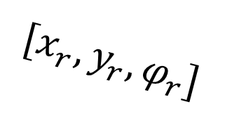

Ako prerátať laserové meranie do globálnych súradníc
$$\left[x_{gi},y_{gi}\right]$$
$$y$$
$$[x_{r},y_{r},φ_{r}]$$

Slide 11


Ako prerátať laserové meranie do globálnych súradníc
$$\left[x_{gi},y_{gi}\right]$$
$$y$$
$$d_{i}$$
$$[x_{r},y_{r},φ_{r}]$$
$$α_{i}$$

Slide 12
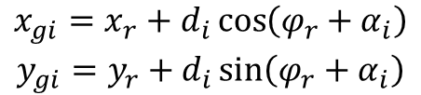
Ako prerátať laserové meranie do globálnych súradníc
$$\left[x_{gi},y_{gi}\right]$$
$$y$$
$$d_{i}$$
$$[x_{r},y_{r},φ_{r}]$$
$$α_{i}$$
$$\begin{matrix}x_{gi}=x_{r}+d_{i}\cos\left(φ_{r}+α_{i}\right) \\ y_{gi}=y_{r}+d_{i}\sin\left(φ_{r}+α_{i}\right)\end{matrix}$$

Slide 13
Po prerátaní
$$y$$
$$x$$

Slide 14
Po prerátaní
$$y$$
$$x$$

Slide 15
Spolu
$$y$$
$$x$$

Slide 16
A z veľa iných pozícií
$$y$$
$$x$$

Slide 17
Poznámky
Rozlíšenie mriežky si zvoľte rozumne , ak bude príliš veľké budete mat veľa dier a veľa počítania, ak bude malé, stratíte potenciálne cesty
Priestor má zhruba 6x5 metrov
Neviete kde v priestore začnete – neviete kam budete zapisovať, ak to chcete spraviť univerzálne môžete buď mriežku časom zväčšovať alebo rátajte že začínate v strede a priestor má 12x12 metrov (na odovzdávaní akceptujem aj keď sa budete tváriť že vždy viete kde začínate)

